Slide 1

JAVA - PROGRAMACIÓN
TEMA: Pruebas Unitarias
PROFESOR: Gustavo Coronel
INTEGRANTES:
Cristobal Ar­tica, Luis Enrique
Pilco Quevedo, Jose
Mesares Huaman, Angelica
2020

Slide 2

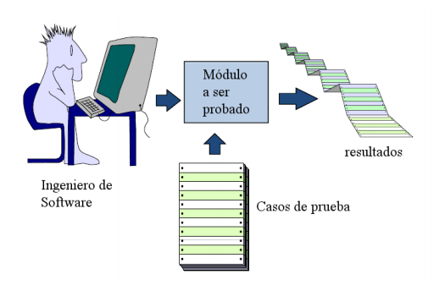
CONTEXTO
El objetivo de las pruebas es presentar información sobre la calidad del producto a las personas responsables
Encontrar defectos, aumentar la confianza en el nivel de calidad, facilitar información para la toma de decisiones.
Las actividades técnicas, documentación, enfoques y demás elementos que condicionarán las pruebas a realizar deben ser seleccionados y utilizados de la manera más eficiente según contexto del proyecto.
A pesar de lo que muchos promueven, no existen las "mejores prácticas" Toda práctica puede ser ideal para una situación, pero completamente inútil o incluso perjudicial en otra.

Slide 3
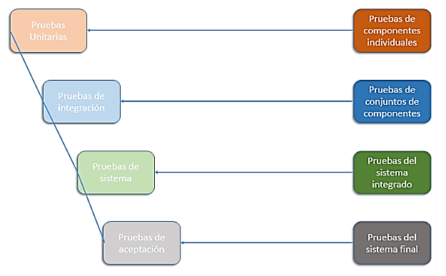
PRUEBAS ACEPTADAS EN EL DESARROLLO DE SOFTWARE

Slide 4
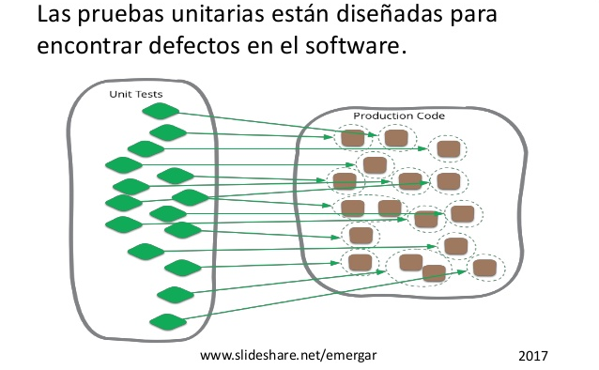
CONCEPTO
PRUEBAS UNITARIAS
Consisten en aislar una parte del código y comprobar que funciona a la perfección. Son pequeños ”tests” que validan el comportamiento de un objeto y la lógica
Es un nivel de prueba de software en el que se prueban unidades o componentes individuales de un software para validar que cada unidad del software funcione según lo diseñado
Son un tipo de pruebas en donde se evalúan componentes individuales de un programa para garantizar que cada componente del programa funciona aisladamente

Slide 5

IMPORTANCIA
Las pruebas unitarias se utilizan para confirmar que una parte específica de código funciona de manera individual. Que hace “lo que se espera que haga”. Para ello, en un proyecto aislado del código general del programa, se establecen unos valores de entrada para la prueba.

Slide 6
BENEFICIOS
PRUEBAS UNITARIAS
Nos permite poder probar o depurar un módulo sin necesidad de disponer del sistema completo
Las pruebas fomentan el cambio y la refactorización
Se reducen drásticamente los problemas y tiempos dedicados a la integración.
Ayudan a entender mejor el código, ya que sirven para documentación
El estilo de vida de desarrollador será mucho más fácil

Slide 7

Buenas PRÁCTICAS
Las pruebas unitarias deberían ser independientes
Prueba sólo un código a la vez.
Sigue un esquema claro.
Cualquier cambio necesita pasar el test
Corrige los bugs identificados durante las pruebas antes de continuar
Acostúmbrate a realizar pruebas regularmente mientras programas

Slide 8

Estructura
Arrange (organizar)
Se definen los requisitos que debe cumplir el código
Act (actuar)
El momento de ejecutar el test que dará lugar a los resultados que deberás analizar
Assert (afirmar)
El momento de comprobar si los resultados obtenidos son los que se esperaban

Slide 9
Características
Sin necesidad de intervención manual
Tienen que poder repetirse tantas veces como uno quiera
Deben poder cubrir casi la totalidad del código
Tienen que poder ejecutarse independientemente del estado del entorno
No puede afectar la ejecución de otra

Slide 10
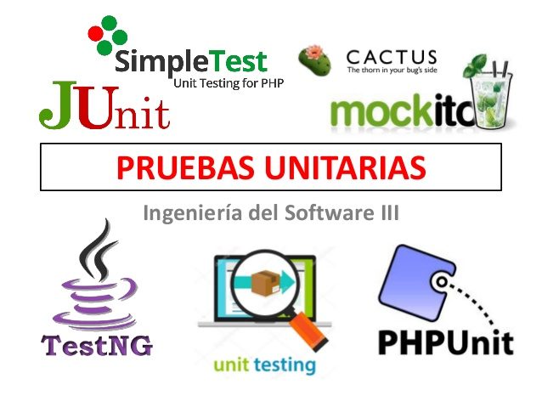

Slide 11
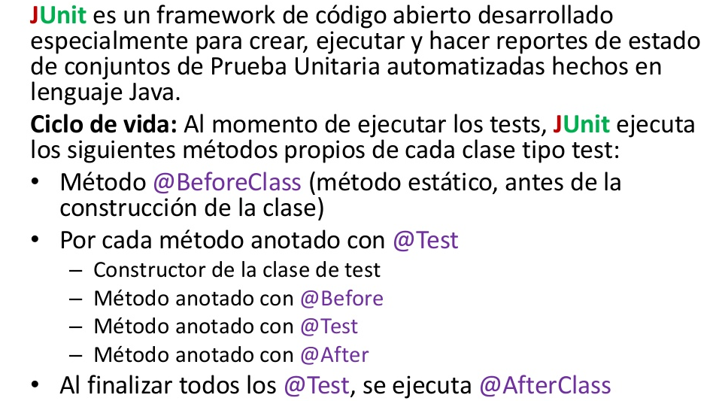
JUnit

Slide 12
CASOS DESARROLLADOS

Slide 13
CONCLUSIONES
El objetivo fundamental de las pruebas unitarias es asegurar el correcto funcionamiento de las interfaces o flujo de datos entre componentes de manera tal que a la hora de realizar una unificación de los diferentes componentes que conforman el sistema en general, que favorezca el desarrollo de la aplicación que se quiere realiza java.
Escribir pruebas automáticas son muy importantes sobre el cual se apoyan las otras prácticas, que juntas va a permitir mejorar mucho el proceso de desarrollo y la calidad del sistema.
Las pruebas unitarias cumplen con un estándar para que sean de mayor comprensión para el programador y sea más fácil lograr una automatización en las etapas que se requieren en el programa.
Escribir pruebas automáticas es seguramente el pilar más importante sobre el cual se apoyan las otras prácticas, que juntas van a permitir mejorar mucho el proceso de desarrollo y la calidad del sistema.

